Slide 1

Konversion i det senmoderne samfund

Slide 2

Hvad skal der ske i dette forløb?
Et projektorienteret forløb, hvor vi overordnet interesserer os for:
Hvorfor konverterer mennesket i det senmoderne samfund fra eller til en bestemt religion?

Slide 3
Faglig viden og kompetencer
Konversionsteori
Konversionstyper
Konversionens retorik
Religion i det senmoderne samfund
Viden om religionerne
Denne viden skal bruges til at stille de helt rigtige spørgsmål til en eller flere tekster/personer, så I kan undersøge:
Hvorfor konverterer mennesket i det senmoderne samfund fra eller til en bestemt religion?

Slide 4
Hvornår skal der ske hvad?
Modul | Aktivitet
1. | Traditionel uv
2. | Traditionel uv
3. | Projektarbejde
4. | Projektarbejde
6. | Præsentation

Slide 5
Inden vi går i gang – feltarbejde anyone?
I ved nu, at der ikke er lang tid til, at I skal arbejde projektorienteret.
Derfor må I meget gerne allerede nu tænke på, om I vil på feltarbejde, dvs. interviewe en konvertit eller frafalden.
Man kan også lave projekt på baggrund af tekster man læser, eller videoer man ser, så feltarbejde er ikke et krav, men en mulighed

Slide 6
Konversionsteori
Fra latin convertere, "at vende om".

Slide 7
Et sociologisk blik på religion
I dette forløb behandler vi emnet sociologisk, idet konversion handler om:
Identitetsdannelse
Socialisering
Tal med en makker om, hvorfor konversion hænger sammen med identitetsdannelse og socialisering. Brug lektien til i dag og tænkte eksempler på, hvorfor mennesker konverterer.

Slide 8
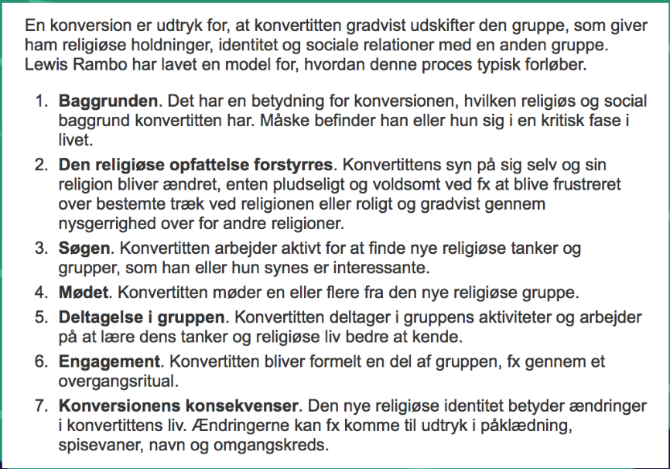
Lewis Rambos konversionsmodel

Slide 9
Komparativt arbejde med to konversionsberetninger
Vi ser to konversionsberetninger.
Den ene person konverterer til islam, den anden til Hare Krishna.
Brug konversionsmodellen og lektien i dag i øvrigt til at besvare følgende spørgsmål:
Hvad fremhæver konvertitterne som afgørende for, hvorfor de valgte den pågældende religion? Hvorfor tror I, at det netop er disse religioner, personerne valgte?

Slide 10
Perspektiv:
Religion i det senmoderne samfund
Hvad kendetegner religion i det senmoderne samfund?
Hvordan kan vi bruge denne viden til at give nogle sociologiske forklaringer på, hvorfor disse individer vælger en ny religion?

Slide 11
Konversionens retorik

Slide 12
Hvad skal der ske i dag?
Hurtig opsamling på sidste moduls vigtige viden
Konversionens retorik: Hvorfor er dette interessant?
Øvelse i grupper
Opsamling
Vi forbereder vores projekt.

Slide 13
Uden at kigge i noterne – Hvad kan vi huske fra sidst?

Slide 14
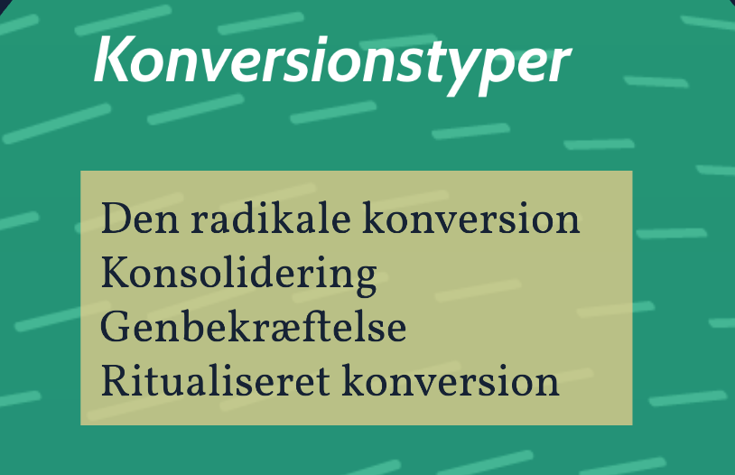

Slide 15
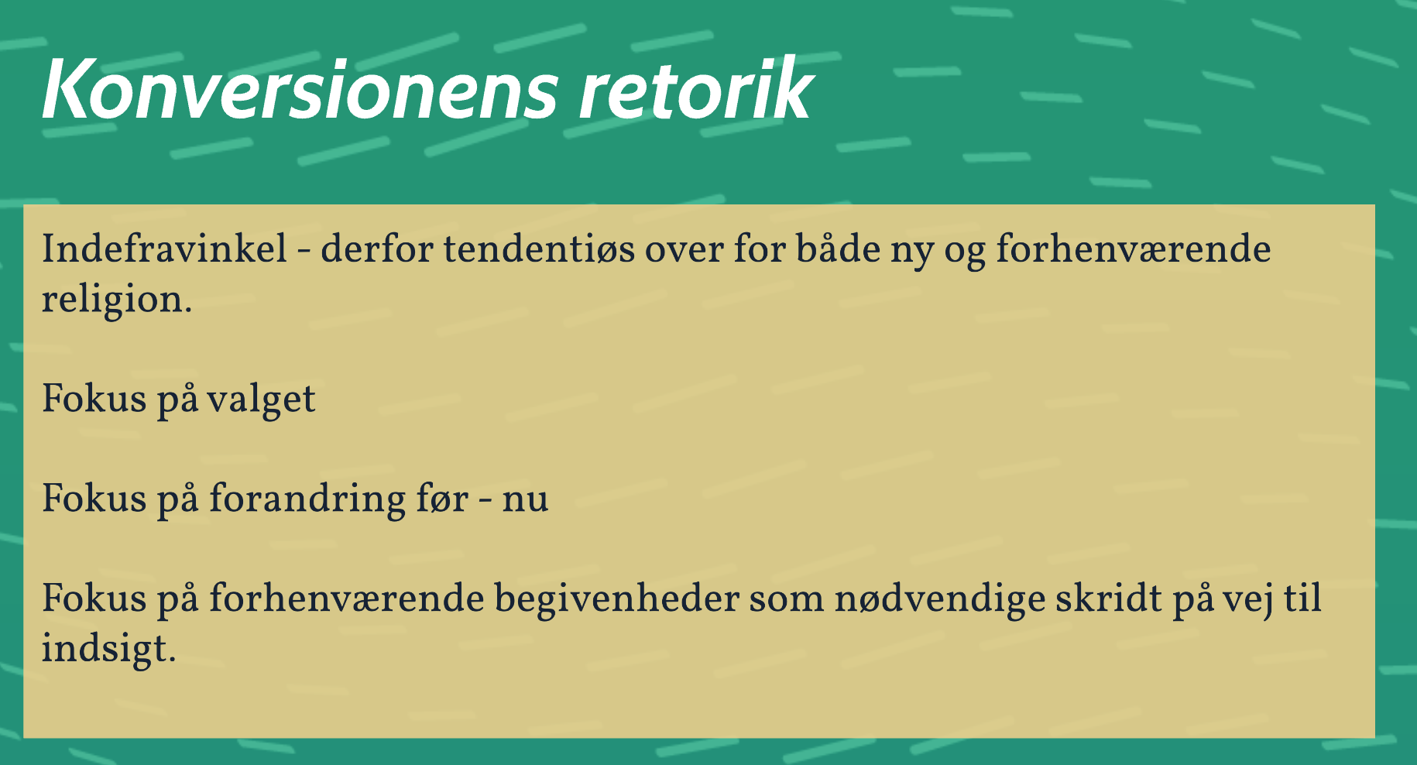

Slide 16
I spændingsfeltet mellem dansk og religion 1:
Analyse af indefrakilder
Når man arbejder med hvordan noget bliver fortalt er det relevant at inddrage metodiske greb fra dansk:
Argumentation – hvordan bliver der argumenteret?
  Påstand, belæg, hjemmel, rygdækning, gendrivelse, styrkemarkør
Retorik – hvordan forsøger afsenderen at appellere til modtageren?
  Patos – appel til følelser gennem fortællinger om sit eget liv.
  Logos – appel til logik gennem anvendelse af argumentation f.eks.
  Etos – appel gennem egen troværdighed. Kan f.eks. gennem lånt etos (eksperter eller måske kontakt med det hellige) eller ved at være en dygtig formidler.

Slide 17
I spændingsfeltet mellem dansk og religion 2:
Analyse af filmisk/lydlig fremstilling af konversion
Når man arbejder med hvordan noget bliver fortalt er det relevant at inddrage metodiske greb fra dansk:
Filmiske virkemidler
  Komposition
  Lyd
  Lys
  Billedbeskæring
  Klipning
  Osv.

Slide 18
Gruppearbejde
I får tildelt forskellige opgaver:
1: Konversion til kristendom
2: Konversion fra kristendom
3: Konversion til islam
4: Konversion fra islam
5: Konversion til buddhisme
6: Konversion fra buddhisme

Slide 19
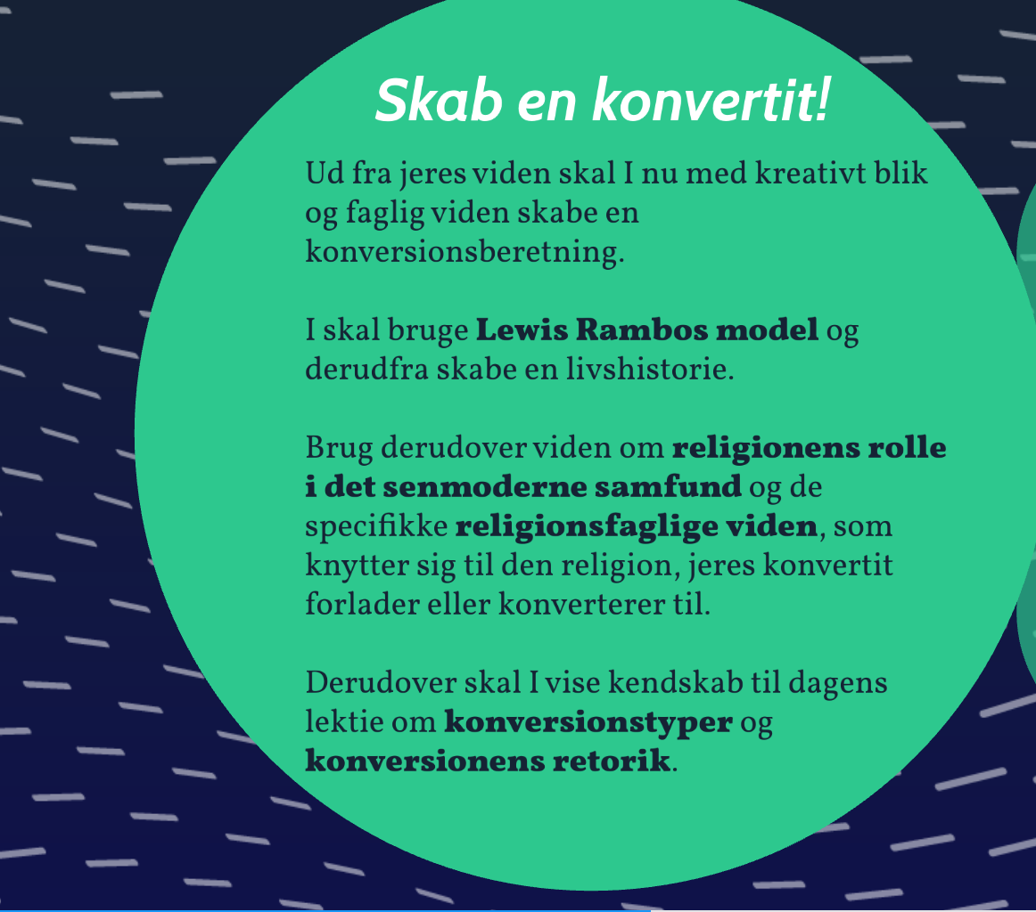
Skriv i stikord! Vær udpeg en notattager, som er ansvarlig for at dele jeres arbejde i opsamlingen

Slide 20
Opsamling

Slide 21
Vi starter projektarbejdet
Vi danner grupper
I mødes og diskuterer:
Hvor er vores interesseområder?
Hvilke(n) konversionsberetninger vil vi gerne arbejde med?
I kan læse/ se dem
I kan samles og tale om, hvad der er ved dem, som er spændende.

Slide 22
Selve opgaven
På modulet findes et dokument, der hedder ”Konversionsprojekt struktur”.
Det er en guide til, hvordan I skal arbejde med jeres konversionsberetning.

